Slide 1
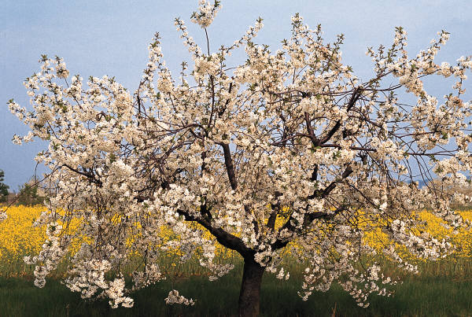
Весна в картинах знаменитых художников.
Подготовила
Чарыкова Т.А.

Slide 2
Куинджи Архип. «Ранняя весна»
Звонким эхом птичья стая В чутком сне прибрежных вод Нас весною обвенчает Да в дорогу позовёт.

Slide 3
Константин Юон. «Мартовское солнце»
Март – это особый месяц, когда весна только вступает в свои права. На обочинах еще лежит подтаявший снег. Он нежится в лучах мартовского солнца, весело смеется – и незаметно тает. Деревья радуются приходу весны, но они пока еще не готовы обзавестись роскошной листвой. Просто все понимают, что мартовское солнце – это обманчивая теплота, которая не готова радовать собою долго.

Slide 4
Исаак Левитан. «Весна – большая вода»
И как-то вдруг наступает половодье. Реки выходят из берегов, отвоевывая себе новые территории. И, к сожалению, вода не смотрит, где ей поселиться. По этой причине весной некоторые деревеньки оказываются отрезанными от остального мира. А единственным средством связи становится утлая лодочка. Из-за этого Левитан выносит лодку на передний план. Он показывает, что при внешней незначительности ее значение велико.

Slide 5
Алексей Саврасов. «Грачи прилетели»
Художник отошел от обычного изображения весны, а основное внимание уделил ее вестникам, которые притаились на деревьях, а некоторые грачи храбро прыгают по весеннему снегу. Птицы обустраиваются всерьез и надолго, о чем говорят их гнезда, которые эти маленькие труженики уже начали сооружать.

Slide 6
Василий Бакшеев. «Голубая весна»
Эта картина – глубоко прочувствованный рассказ о вечно юной природе. Прекрасно переданы здесь ясная голубизна небес, проглядывающих сквозь хрупкие, еще не зазеленевшие ветви, нежные розоватые стволы берез, пробуждающаяся к жизни земля, согретая первыми теплыми лучами.

Slide 7
Борис Кустодиев. «Весна»
Отшумела злая вьюга.
Стала ночь короче дня.
Тёплый ветер дует с юга,
Капли падают, звеня.
Солнце землю нагревая,
Гонит с нашей горки лёд.
Тает баба снеговая
И ручьями слёзы льёт.

